Slide 1
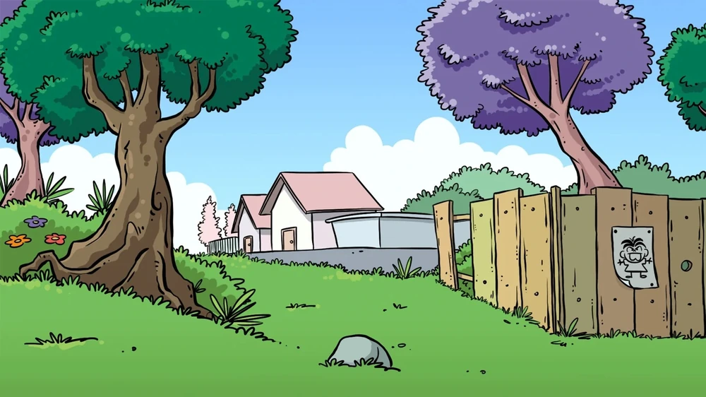



Felipe Freitas Silva - Projeto de Desenvolvimento de Jogos – 2024/1 - PUCRS

Slide 2
High Concept
Os pets do bairro do limoeiro fugiram e cabe à turminha reencontra-los.

Slide 3
Concept
Cada personagem com sua individualidade deve ajudar seus amigos a reencontrarem seus pets, descobrindo curiosidades pelo caminho.
2D Puzzle Platformer
Situado no Bairro do Limoeiro

Slide 4
Mecânica Principal
Troca de Personagens

Slide 5
Mecânica Básica - Mônica
Arremessar Sansão

Slide 6
Mecânica Básica - Cebolinha
Levitar por meio do seu cabelo

Slide 7
Mecânica Básica - Cascão
Planar com seu guarda-chuva

Slide 8
Mecânica Básica - Magali
Rolar melancia

Slide 9
Mecânicas Secundárias - Mônica
Coletar itens distantes
Ativar alavancas a distância
Derrubar obstáculos à frente

Slide 10
Mecânicas Secundárias - Cebolinha
Coletar itens distantes
Ativar alavancas acima
Levantar plataformas

Slide 11
Mecânicas Secundárias - Cascão
Coletar itens distantes
Usar guarda-chuva como trava para alavanca com limite de tempo

Slide 12
Mecânicas Secundárias - Magali
Coletar itens distantes
Ativar alavancas a distância

Slide 13
Inspirações
Ben 10: Savage Pursuit
A Lenda do Herói

Slide 14
Progressão
Coletar itens diversos
Trivia sobre personagens
Encontrar pets

Slide 15
Objetivo Final
Encontrar todos os pets

Slide 16
Artes: Personagens

Slide 17
Artes: Pets

Slide 18
Artes: Obstáculos

Slide 19
Artes: Level Design

Slide 20
Obrigado

